Slide 1

Azərbaycanda səhiyyə

Slide 2






Təhlil hansı suallara cavab verir?
Azərbaycanda insanlar səhiyyədən nə qədər məmnundur?
Tibb sahəsində məmnunluğa hansı amillər təsir edir?
Təhlilin əhatə dairəsi
Pasientlər
Xəstəxana işçiləri
Xəstəxana sahibləri
Səhiyyə nazirliyi

Slide 3



Sorğunun əhatə dairəsi
Təhlildə 3000 sətrlik datadan istifadə edilmişdir
Pasientlərdən 46%-i kişi, 54%-isə qadındır
Pasientlərin məmnunluq dərəcəsi aşağıdakı kriteriyalara əsaslanmışdır:
Gözləmə vaxtı
İşçilərin münasibəti
Tövsiyyəyə uyğunluğu
Təmizlik
Qayğının keyfiyyəti
Tibb bacılarının xidməti

Slide 4





“Data pipeline”
Scraping, Parsing & Transform
(Pandas)
Visualization
Məlumatın mənbəyi
Transform
(Join & Filter etc.)

Slide 5
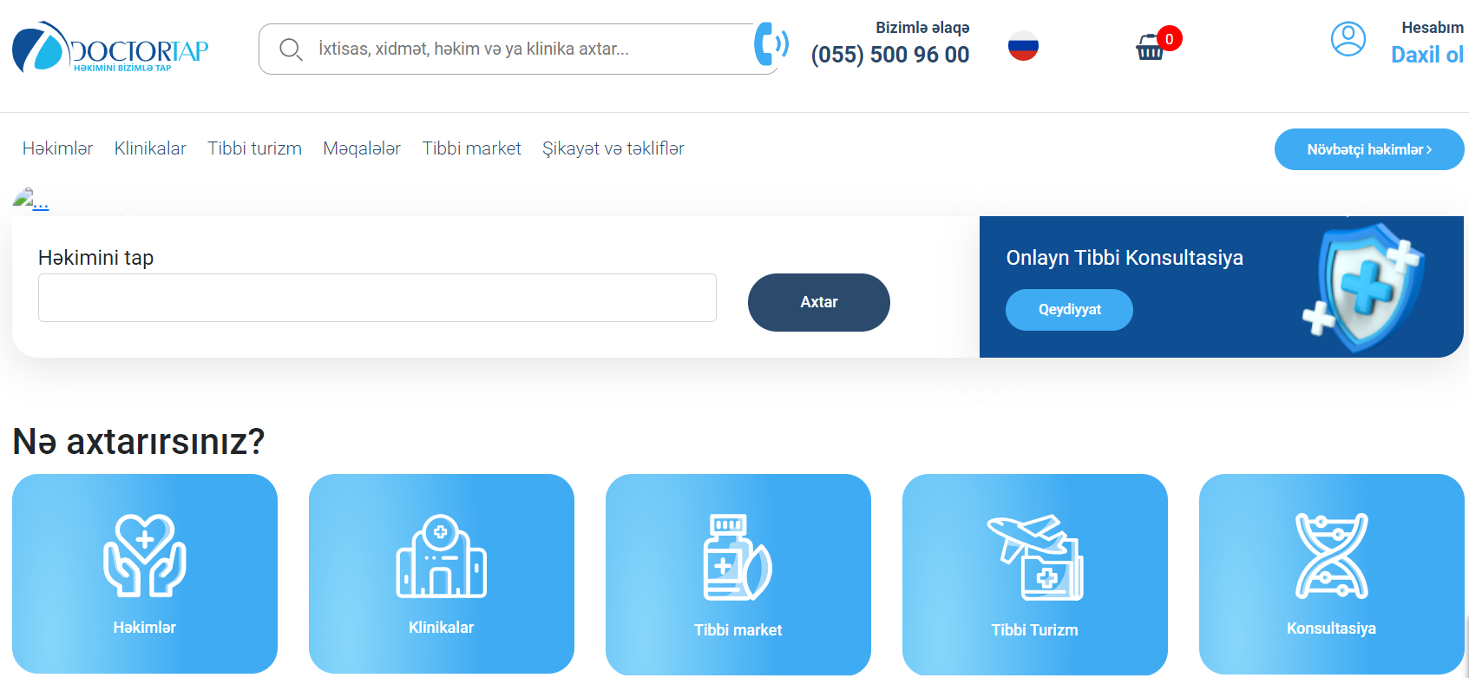
Məlumatın “scrape” edilməsi

Slide 6
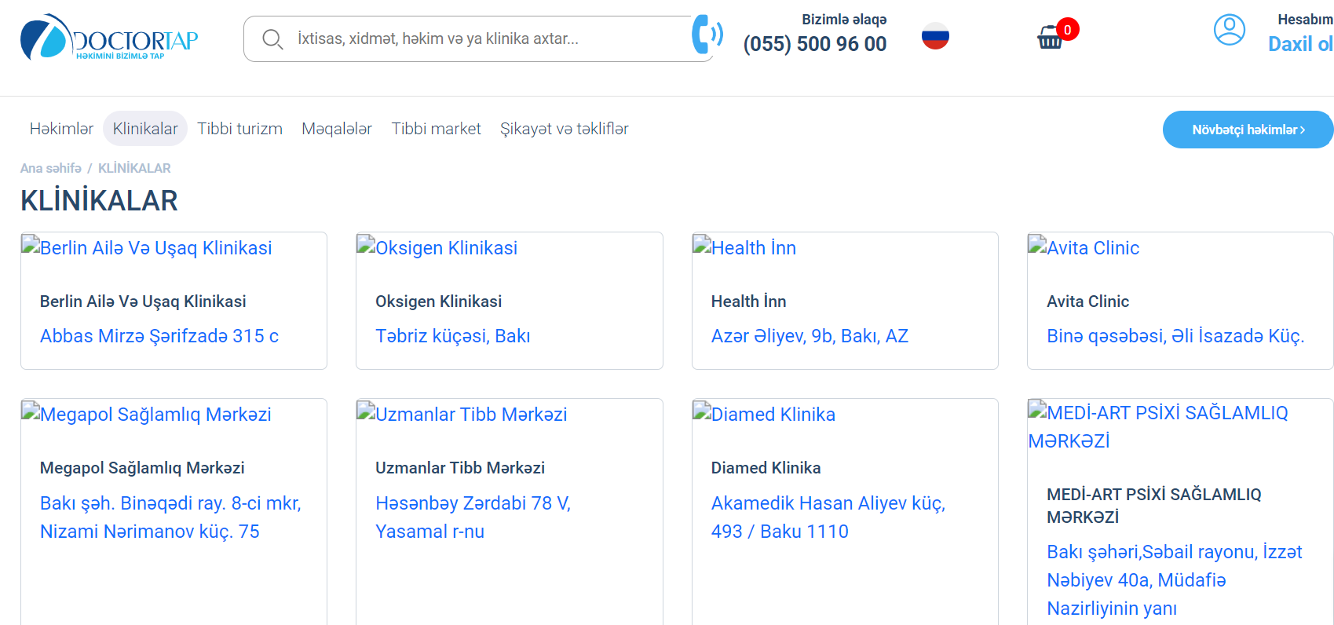
Məlumatın “scrape” edilməsi

Slide 7
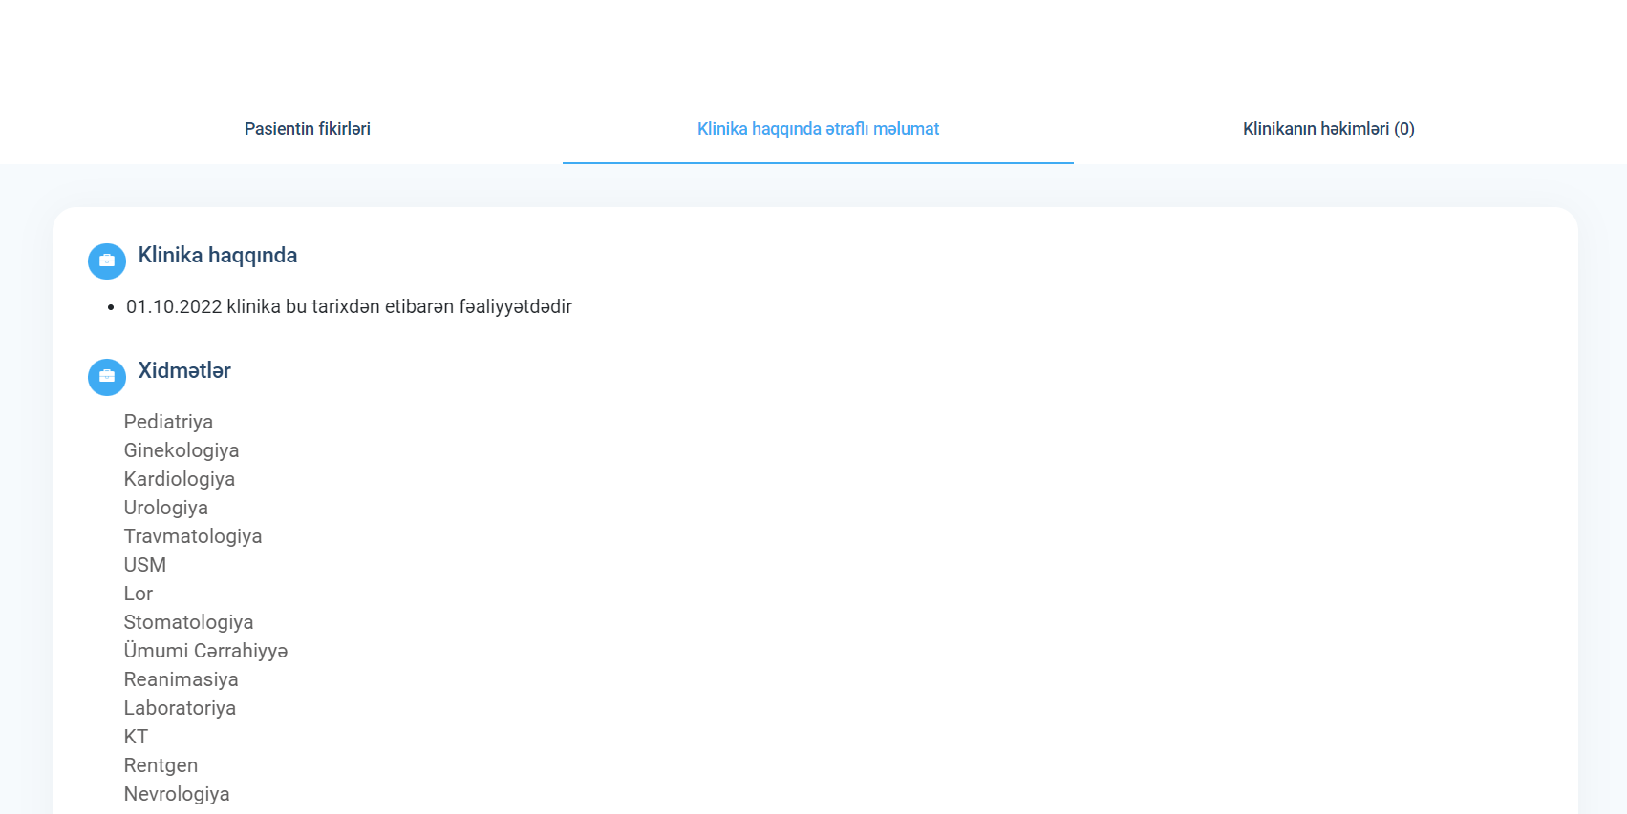
Məlumatın “scrape” edilməsi

Slide 8
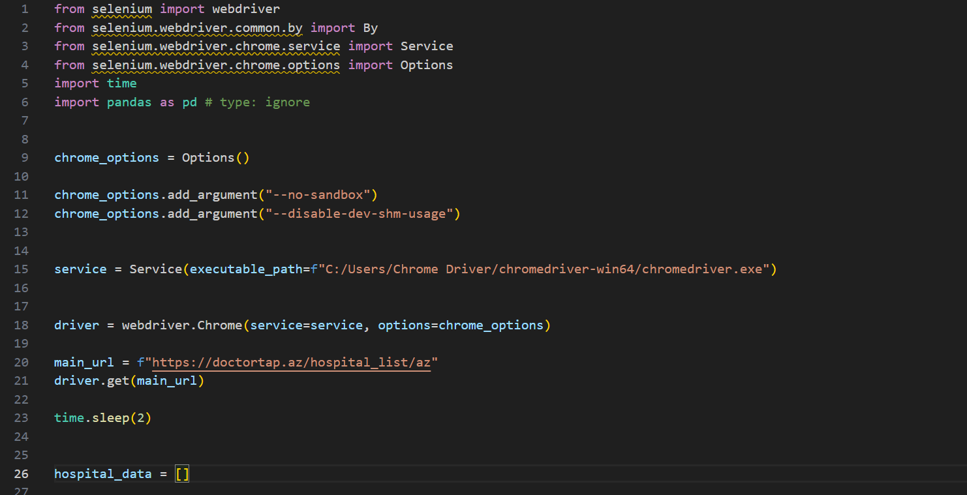
Məlumatın “scrape” edilməsi

Slide 9
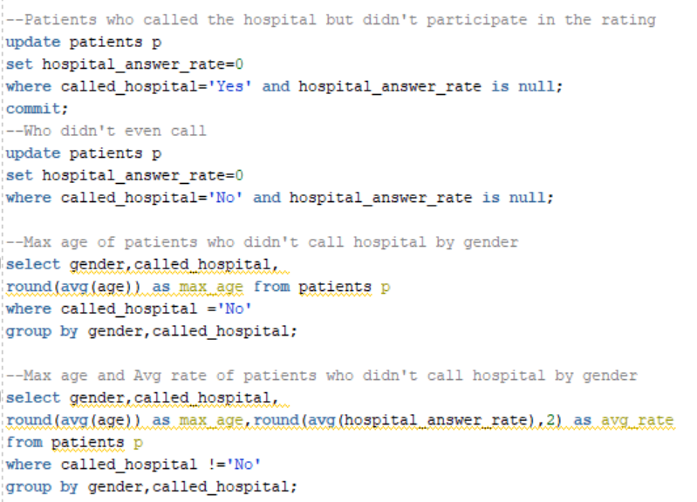
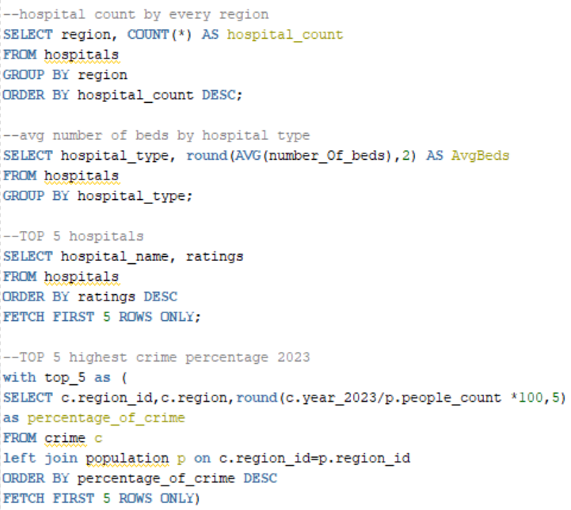
Data transform with SQL

Slide 10
Təşəkkürlər!

